Slide 1
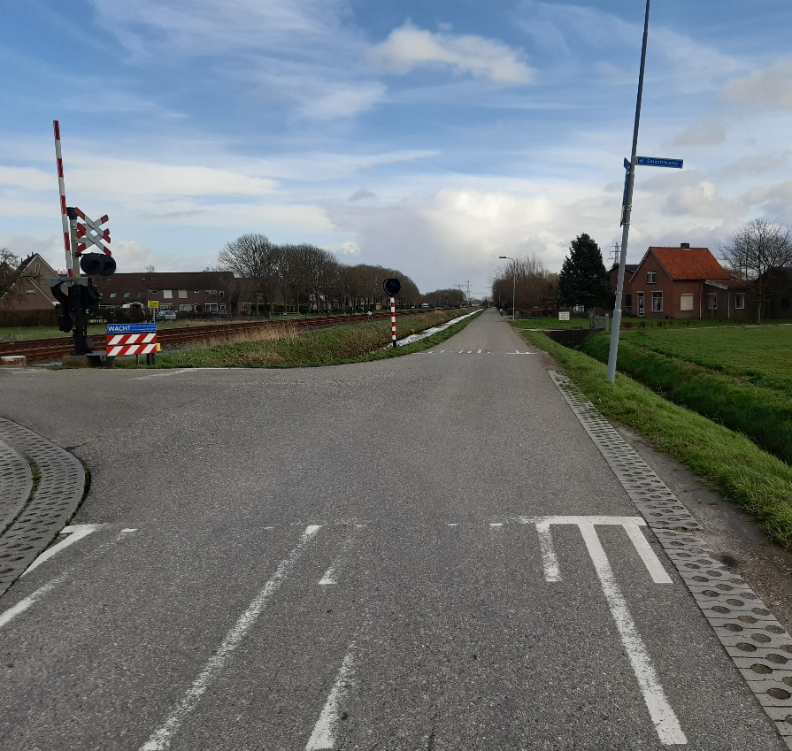
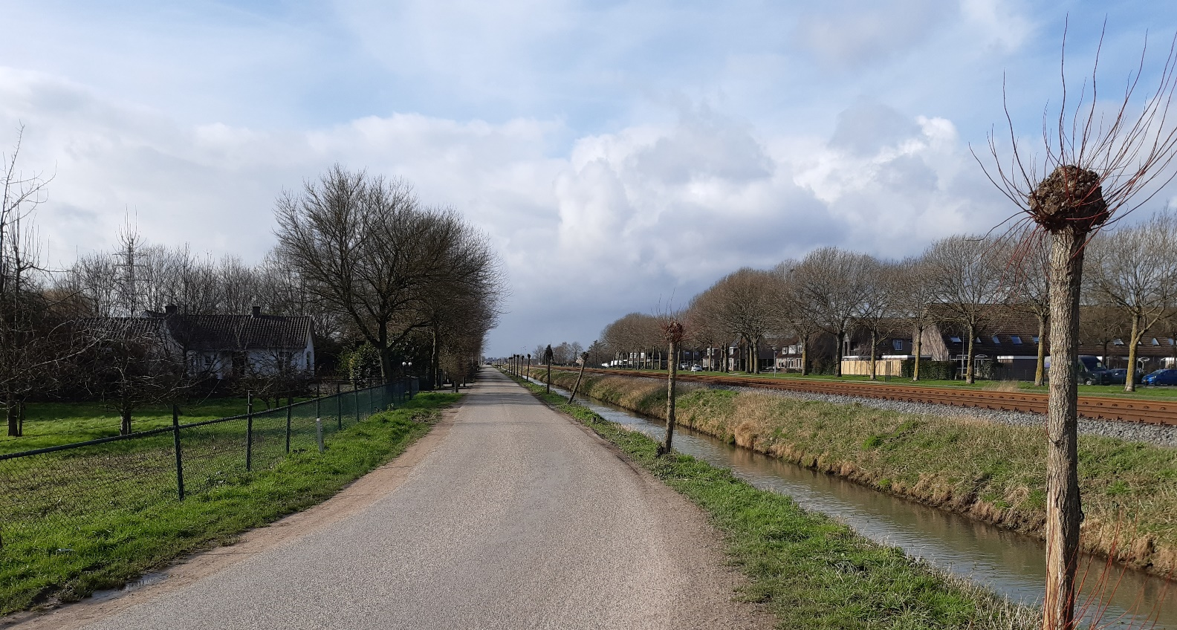
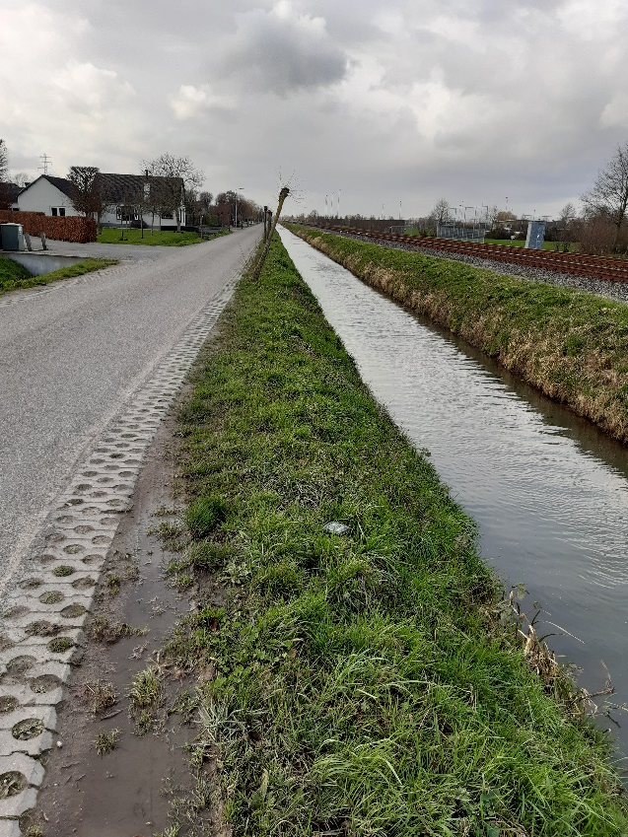
Inpassingssessie Parallelweg i.h.k.v. randweg Opheusden
10 mei 2021

Slide 2
Programma
Welkom en kennismaking (Nanneke vd Heijden en Rob Gertsen)
Korte presentatie tracé randweg (Rob Huisman)
Ophalen belangen in, op en rondom de Parallelweg (o.l.v. gesprekleiders)
Presentatie mogelijke varianten rondom (gedeeltelijk) tweerichtingsverkeer
(Rob Huisman)
“breakout-rooms” over in- en aanpassingen Parallelweg (west-deel, oost-deel)
Afsluiting (Nanneke v.d. Heijden en Rob Gertsen)

Slide 3
Wat en waarom vanavond?
Bestemmingsplan procedure is gestart
  VoorOntwerp Bestemmingsplan → OntwerpBestemmingsplan → Bestemmingsplan definitief
Bestemmingsplan gaat over de aanleg en realisatie van de nieuwe randweg
Nieuwe randweg heeft gevolgen voor huidig functioneren Parallelweg:
  Bijv: minder verkeer, maar ook andere routes
Ophalen van wensen en belangen functioneren Parallelweg na aanleg randweg

Slide 4
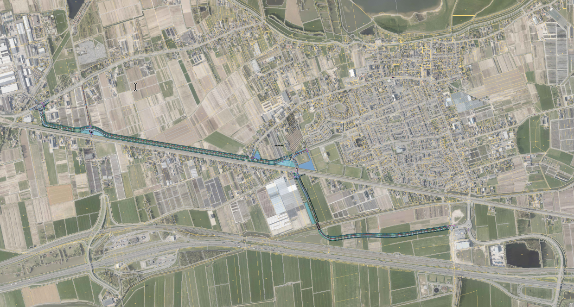
Overzicht beoogde randweg
Tielsestraat
Industrieweg
Markstraat
Hamsestraat
Beoogde randweg
Smachtkamp
Dalwagensewqeg
Parallelweg
X
X
Varakker
ABC
Dodewaardestraat
A15
A15

Slide 5
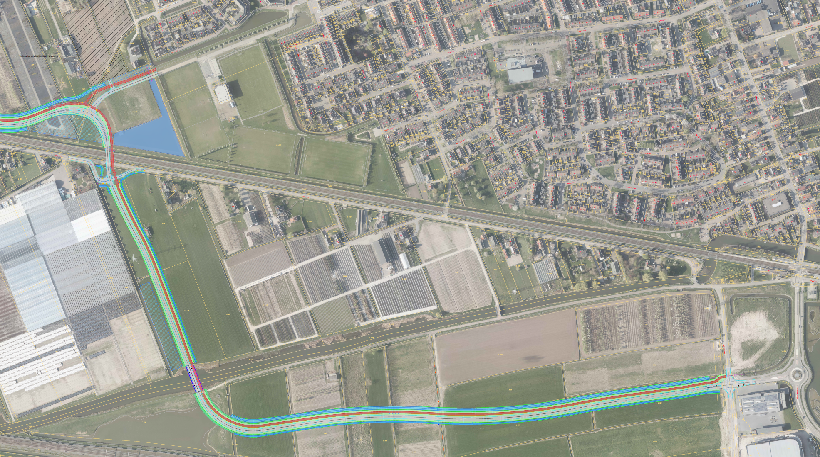
Overzichtstekening: oostdeel
Herenland
Dalwagenseweg
Smachtkamp
Spoorlijn
X
Rotonde Dodewaardsestraat
De Linge

Slide 6
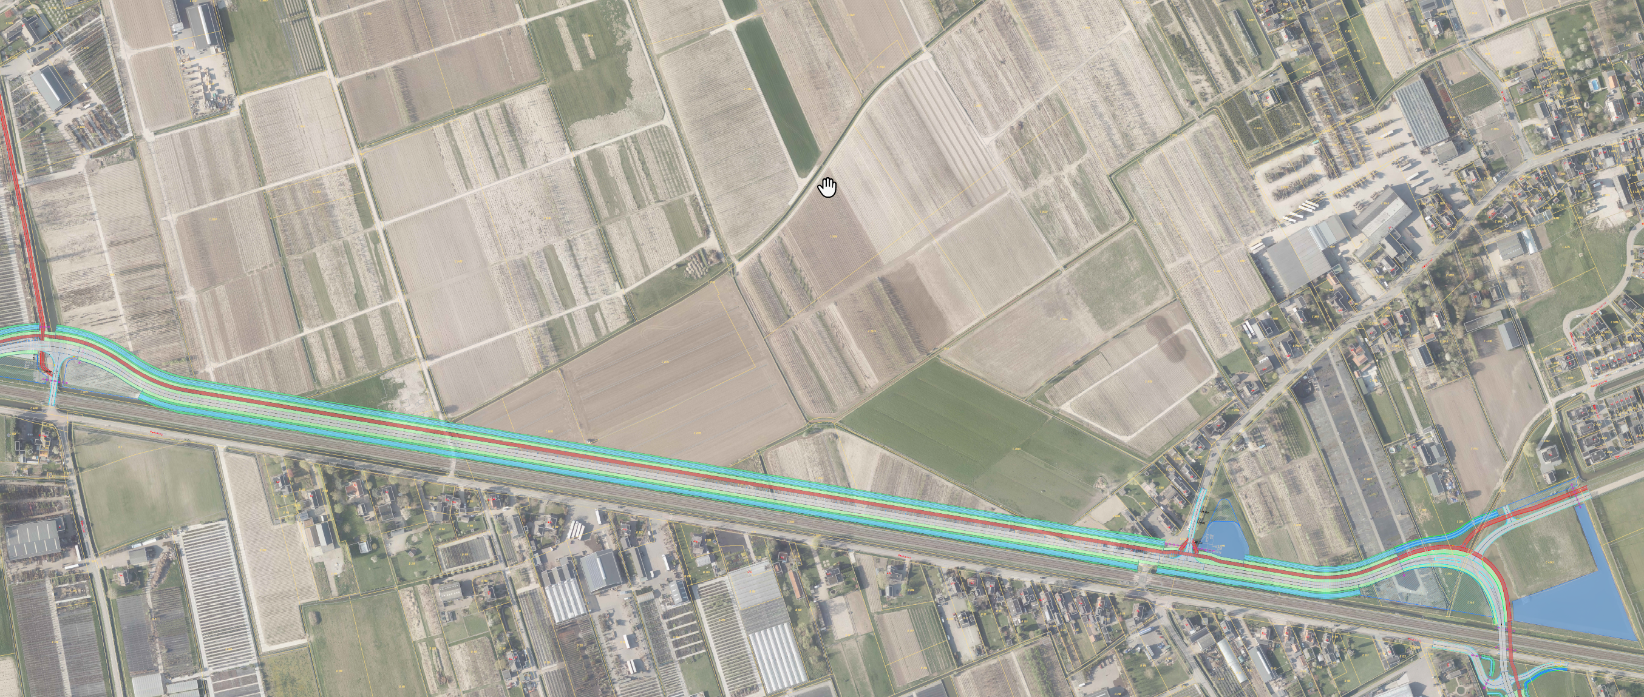
Overzichtstekening: middendeel
Markstraat
Hamsestraat
Beoogde randweg
Spoorlijn
Parallelweg
X

Slide 7
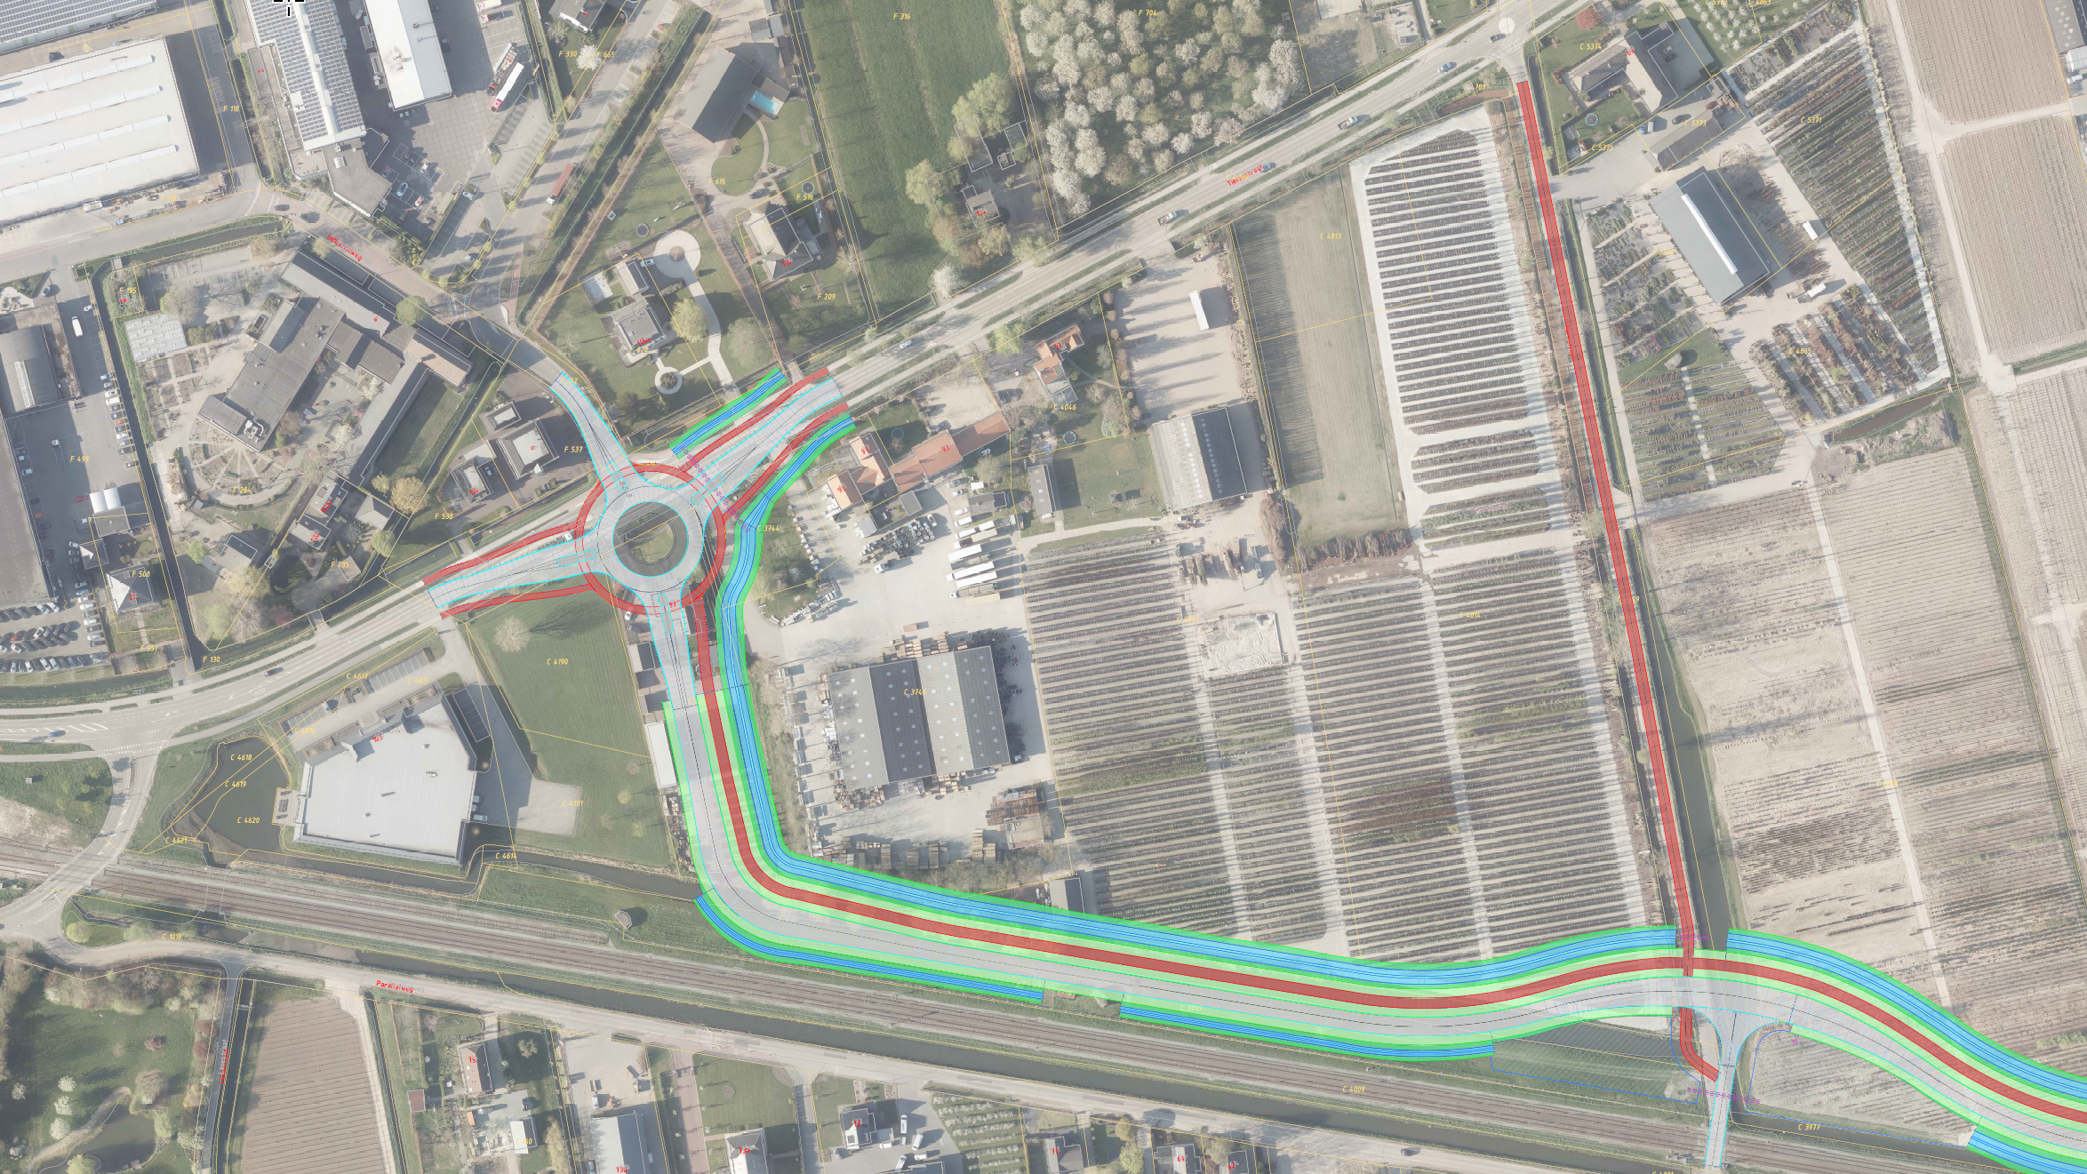
Overzichtstekening: westdeel
Tielsestraat
Industrieweg
Markstraat
Spoorlijn

Slide 8
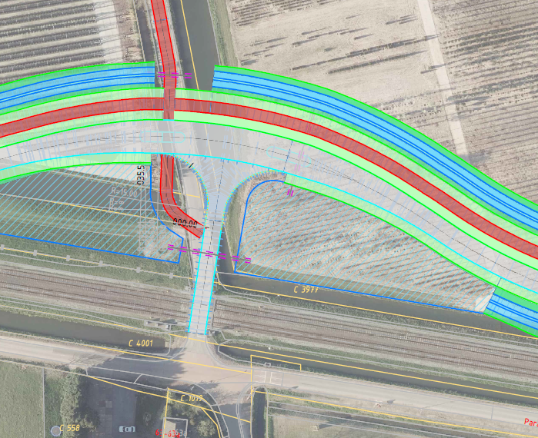
Aansluiting Markstraat
Markstraat is doodlopend voor autoverkeer
Markstraat
Fietsers steken hier de randweg over via een middengeleider
Waterberging
Markstraat
Waterberging
Spoor
Parallelweg
Fietsers gaan van vrijliggend fietspad hier de weg op, het spoor over zoals nu ook gebeurd, om parallelweg op te kunnen fietsen

Slide 9

Introductie varianten toekomstig functioneren Parallelweg:
Spoorwegovergangen Smachtkamp en Hamsestraat gaan sluiten
Leidt tot andere routes en verkeersbewegingen voor auto’s en fietsers
Nadere toelichting a.d.h.v. kaartjes

Slide 10


Éénrichtingsverkeer handhaven tussen randweg en Varakker (Oost)

Slide 11
Twee richtingen mogelijk maken tussen randweg en Varakker d.m.v. passeerhavens (Oost)

Slide 12
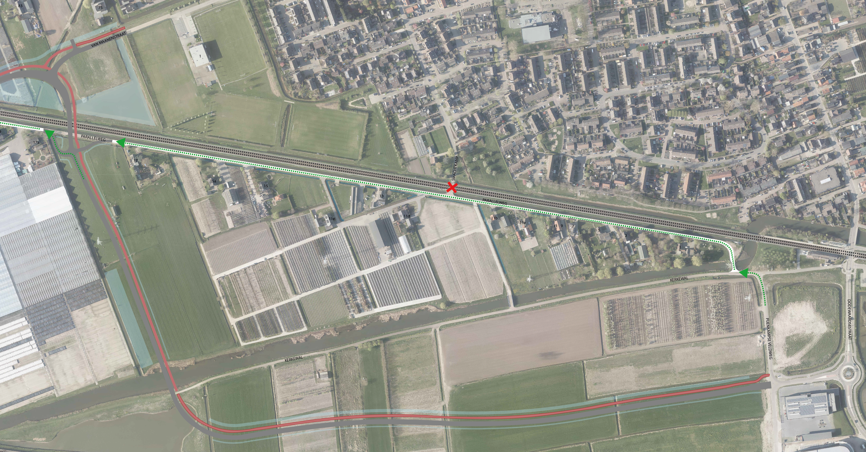

Éénrichtingsverkeer handhaven tussen brug over de Linge en randweg (Oostdeel)
Aandacht voor brug over de Linge!

Slide 13
Twee richtingen mogelijk maken tussen brug over de Linge en randweg d.m.v. passeerhavens (Oostdeel)
Aandacht voor brug over de Linge!

Slide 14
Twee richtingen mogelijk maken tussen brug over de Linge en randweg d.m.v. passeerhavens (Oostdeel)

Slide 15

Hartenkreten

